Slide 1
Исследование и анализ данных
Продажа товаров в магазине

Slide 2
Актуальность
Анализ данных позволяет строить модели прогнозирования спроса, что является критически важным для планирования производства, закупок и управления запасами. Это позволяет избежать дефицита товаров или излишков, оптимизируя затраты и максимизируя прибыль.

Slide 3
Цель
Цель проекта по анализу данных о продажах товаров в магазине заключается в повышении эффективности бизнеса и улучшении стратегических решений.

Slide 4
Задачи
Разработка моделей прогнозирования спроса на основе исторических данных.
Оценка точности прогнозов и коррекция стратегий на основе полученных результатов.

Slide 5
Материалы и методы и исходные данные
Для начала мы загрузим исходные данные, представленные в формате CSV. В данной работе мы будем использовать набор данных "superstore.csv", содержащий информацию о продажах, скидках и стоимости доставки. Данные были разделены на обучающий и тестовый наборы, чтобы оценить работу модели на новых данных.

Slide 6
Линейная регресия
Чтобы проанализировать влияние скидок и стоимости доставки на продажи, мы воспользуемся линейной регрессией. Вот как мы строим модель:
Здесь "Продажи" - зависимая переменная, а "Скидка" и "Стоимость доставки" - независимые переменные. Мы предполагаем, что эти факторы могут влиять на объем продаж

Slide 7
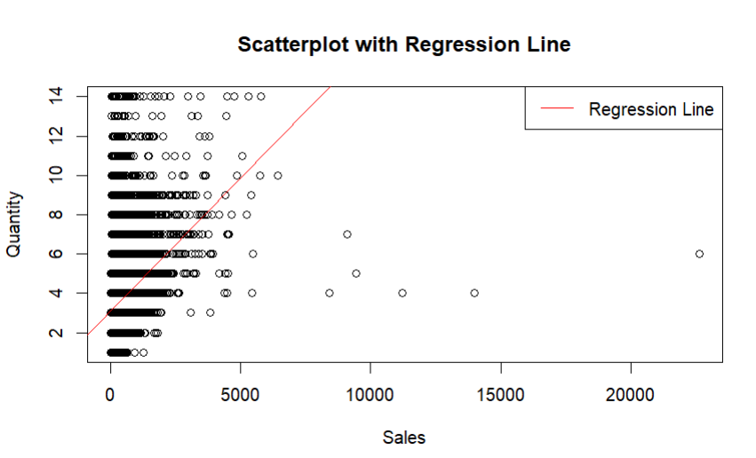
График линейной регрессии

Slide 8
Результаты
Очень важно изучить коэффициенты регрессии для каждой независимой переменной. Если коэффициент положительный, это может свидетельствовать о положительном влиянии на продажи, а если отрицательный - о негативном. Р-значения помогут определить статистическую значимость этих влияний.

Slide 9
Вывод:
Был проведен анализ данных, а также построена модель линейной регрессии, предсказывающая количество проданных товаров. Однако точность прогноза оказалась недостаточной, что предоставляет значительные возможности для улучшения данной модели.

Slide 10
Список литературы
https://www.kaggle.com/datasets/fatihilhan/global-superstore-da
https://www.programiz.com/r/online-compiler/taset/
https://r-project.ru.malavida.com/windows/ download

